Slide 1


CAPACITACIÓN TÉCNICA · MANTENIMIENTO · MM-EAF-03
1
Medir espesores
Refractario EAF y EBT
2
Material seco
Espesor suficiente para no perforar el horno y un EBT que vacía limpio, con material seco y nadie bajo el EBT
3
Horno basculado y LOTO
4
Cambiar camisas EBT
24 h
60 h
11
24
5
Llenar y gunning
teoría (S-24 Refractarista)
OJT · 3 cambios de EBT
pasos críticos ★
meses de vigencia (TD-P07)
6
Liberación C-15 + C-05
Para: S-24 Refractarista · S-03 Ayudante de Horno · S-20 Electricista · S-04 Grúa de Carga · C-15 · C-05
Fuente: manual MM-EAF-03 v0.2 (Borrador para validación) y FT-ACE-001 v0.3. Material de capacitación; no sustituye al manual.
1
Notes:
CÓMO EXPLICARLA: Objetivo del curso: Espesor suficiente para no perforar el horno y un EBT que vacía limpio, con material seco y nadie bajo el EBT. Principio rector: Material seco, horno bloqueado y espesor medido: si falta uno, no se trabaja.
PUNTOS A CERRAR: Presentar a los participantes, el objetivo y la ruta de certificación (teoría → OJT → evaluación práctica).
[POR CONFIRMAR] Espesores nuevos y mínimos de solera, bancos y capa de seguridad con el proveedor y C-15 · Vida de camisas y bloque de asiento; tiempo de cambio de camisas · Curvas de secado y parámetros de la máquina de gunning

Slide 2





01 · OBJETIVOS DE APRENDIZAJE
Al terminar, reparas sin humedad y sin perforar
Medir y decidir la reparación
POR QUÉ IMPORTA
Láser, sondeo y termografía: solera ≥ 300 mm, bancos ≥ 150 mm, coraza ≤ 300 °C.
Si el espesor cae al mínimo, el horno se perfora: metal fuera de la coraza y contacto con paneles de agua, que es explosión. La humedad en arena o refractario también explota. Un EBT erosionado arrastra escoria: reversión de P, más Al y cal, e inclusiones.
Trabajar bajo el EBT sin riesgo
Horno basculado hacia la puerta de escoria y bloqueado; LOTO y prueba de energía cero antes de abrir.
Cambiar camisas y llenar el EBT
Camisas alineadas (≤ 5 mm), Ø nuevo 150–180 mm, placa plana y arena ≤ 0.5 % de humedad con cono.
Material seco, horno bloqueado y espesor medido: si falta uno, no se trabaja.
Proyectar sin humedad sobre metal
Gunning con cara ≥ 800 °C, a 0.8–1.5 m, capas ≤ 50 mm y nunca sobre metal líquido.
Fuente: manual MM-EAF-03 v0.2 (Borrador para validación) y FT-ACE-001 v0.3. Material de capacitación; no sustituye al manual.
2
Notes:
CÓMO EXPLICARLA: Leer cada objetivo como una conducta observable que se evaluará en campo.
PUNTOS A CERRAR: Confirmar que cada participante sabe en qué rol ejecutará el proceso.

Slide 3
02 · ROLES Y RESPONSABILIDADES
C-15 decide la reparación; C-05 libera la operación
Rol | Qué hace en el refractario del EAF | RACI
C-15 Especialista de Refractarios | Dueño; define reparación, materiales y espesor mínimo; libera | A
S-24 Refractarista | Gunning, reparación de solera, cambio de EBT y reline | R
S-03 Ayudante de Horno | Apoyo en gunning y llenado del EBT; limpieza | R
S-01 Operador de Púlpito | Posiciona y bloquea el horno; programa de sinterizado | R
C-05 Supervisor de Hornos | Autoriza paro y reinicio; firma la liberación | A (operación)
S-04 Operador de Grúa de Carga | Iza materiales, camisas y bloques | R
C-11 / S-19 Mecánica | Tapa del EBT y máquina de gunning | R
C-16 Especialista de Seguridad | Espacio confinado, calor y polvo | C
Fuente: manual MM-EAF-03 v0.2 (Borrador para validación) y FT-ACE-001 v0.3. Material de capacitación; no sustituye al manual.
3
Notes:
CÓMO EXPLICARLA: R = ejecuta · A = dueño y responsable final · C = consultado · I = informado.
PUNTOS A CERRAR: Cada participante identifica su renglón y a quién escala.

Slide 4
03 · EL PROCESO
El espesor medido decide: gunning, parcheo o reline
Medir
Decidir
Preparar
Bascular y LOTO
Energía cero
Cambiar EBT
Llenar y proyectar
Secar
Liberar
Láser, sondeo, termografía, t de vaciado
Gunning, parcheo, reline o cambio EBT
Material seco y precalentado
Hacia puerta de escoria; perno puesto
Arco y basculamiento rechazados; gases
Camisas, bloque de salida, Ø 150–180
Arena ≤ 0.5 %; gunning con cara caliente
Curva del proveedor o calor del horno
Firma C-15 y C-05
PRINCIPIO DEL PROCESO
Nada entra al horno ni al EBT húmedo: la humedad sobre el acero es explosión de vapor.
Material seco, horno bloqueado y espesor medido: si falta uno, no se trabaja.
Fuente: manual MM-EAF-03 v0.2 (Borrador para validación) y FT-ACE-001 v0.3. Material de capacitación; no sustituye al manual.
4
Notes:
CÓMO EXPLICARLA: Recorrer el flujo de izquierda a derecha; señalar las compuertas de decisión.
PUNTOS A CERRAR: Qué pasa si una condición previa no se cumple: no se avanza.

Slide 5
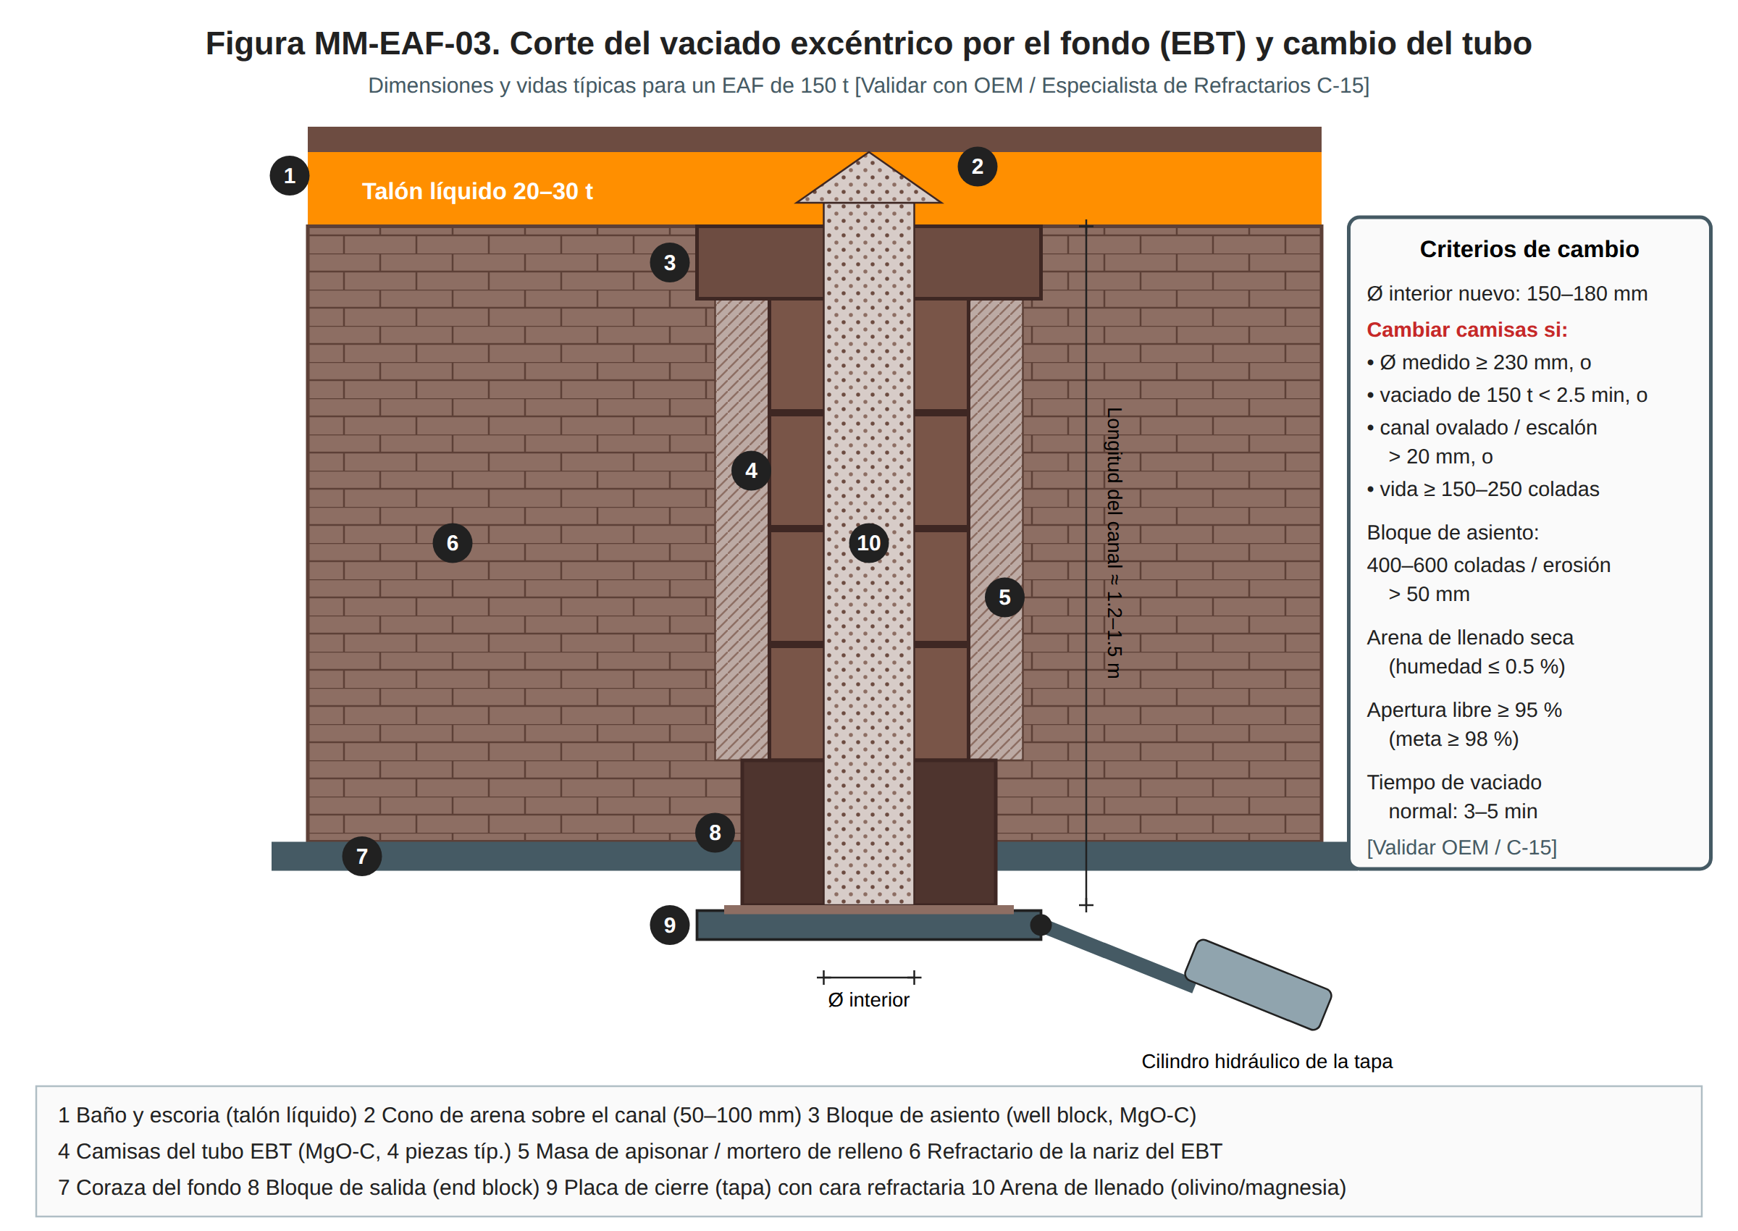
03 · EL PROCESO
Ø ≥ 230 mm o vaciado < 2.5 min: se cambian camisas
LECTURA
El EBT tiene bloque de asiento, camisas del tubo, bloque de salida y placa de cierre.
Se cambian camisas con Ø ≥ 230 mm, vaciado < 2.5 min, escalón > 20 mm o 150–250 coladas.
La arena de llenado va seca (≤ 0.5 %) y forma un cono de 50–100 mm sobre el canal.
Fuente: manual MM-EAF-03 v0.2 (Borrador para validación) y FT-ACE-001 v0.3. Material de capacitación; no sustituye al manual. Figura: mm-ebt-cambio.svg.
5
Notes:
CÓMO EXPLICARLA: Usar la figura para ubicar cada componente en planta.
PUNTOS A CERRAR: Pedir a un participante que explique la figura con sus palabras.

Slide 6
04 · EQUIPOS Y MAQUINARIA
La capa de seguridad nunca debe quedar expuesta
Equipo | Función | Especificación clave | Verificar antes
Solera (masa seca MgO) | Contener baño y talón | Nueva ≈ 650 mm [Validar] | Residual ≥ 300 mm
Bancos y línea de escoria | Resistir escoria FeO 25–35 % | MgO-C nuevo 450 mm [Validar] | Residual ≥ 150 mm
Capa de seguridad | Última barrera | Magnesia 115–230 mm [Validar] | Nunca expuesta
Bloque de asiento EBT | Entrada del canal | MgO-C | Erosión ≤ 50 mm
Camisas del tubo EBT | Canal de vaciado | Ø interior nuevo 150–180 mm | Ø ≤ 230 mm; vaciado ≥ 2.5 min
Máquina de gunning | Proyectar masa de MgO | Aire 4–6 bar; agua 10–15 % [Validar] | Boquilla libre; dosificación
Escáner láser y termografía | Medir perfil y puntos calientes | ±10 mm [Validar]; 0–500 °C | Calibrados; referencias en coraza
Fuente: manual MM-EAF-03 v0.2 (Borrador para validación) y FT-ACE-001 v0.3. Material de capacitación; no sustituye al manual.
6
Notes:
CÓMO EXPLICARLA: La columna resaltada es lo que se verifica ANTES de operar.
PUNTOS A CERRAR: Equipo que no pasa la verificación = no se opera; se reporta.
[POR CONFIRMAR] Especificaciones marcadas en la tabla

Slide 7
05 · PARÁMETROS DE OPERACIÓN
Solera < 200 mm o coraza > 400 °C: no se opera
Especificación | Objetivo | Tolerancia | Límite / rechazo | Frecuencia
Espesor de solera | ≥ 450 mm | ≥ 300 mm | < 300 reparar; < 200 parar | Semanal
Espesor de bancos | ≥ 250 mm | ≥ 150 mm | < 150 gunning; < 100 parar | Visual cada colada
T de coraza | ≤ 250 °C | ≤ 300 °C | > 300 investigar; > 400 parar | Diario
Ø del canal EBT | 150–180 mm | ≤ 210 mm | ≥ 230 mm: cambiar | Semanal y cada 50
Tiempo de vaciado 150 t | 4 min | 3–5 min | < 2.5 cambiar; > 6 revisar | Cada colada
Apertura libre del EBT | ≥ 98 % | ≥ 95 % | < 95 % | Cada colada
Humedad de arena | ≤ 0.3 % | ≤ 0.5 % | > 0.5 %: no usar | Cada lote
Rebote de gunning | ≤ 10 % | ≤ 15 % | > 20 % | Mensual
POR CONFIRMAR Espesores nuevos, vida de camisas (150–250) y del bloque (400–600 coladas), consumo de gunning y curvas de secado: [Validar con OEM / C-15].
Fuente: manual MM-EAF-03 v0.2 (Borrador para validación) y FT-ACE-001 v0.3. Material de capacitación; no sustituye al manual.
7
Notes:
CÓMO EXPLICARLA: Leer cada renglón: objetivo, rango normal, alarma y la acción (columna resaltada).
PUNTOS A CERRAR: Ejercicio: dar un valor fuera de rango y pedir la acción correcta.
[POR CONFIRMAR] Espesores nuevos, vida de camisas (150–250) y del bloque (400–600 coladas), consumo de gunning y curvas de secado: [Validar con OEM / C-15].

Slide 8




06 · SEGURIDAD
Humedad y espesor bajo: los dos que perforan
★ LOTO con el horno basculado
EPP OBLIGATORIO
E1 MT, E2 HPU con perno de basculamiento, E3 O₂/GN purgados, E4 DRI y carbono, E6 bóveda asegurada; agua de paneles en servicio.
Ropa aluminizada y careta con visor dorado
Casco con cubrenuca y guantes largos aluminizados
Botas metatarsales con polainas
Respirador P100 y protección auditiva
Entrada al horno: arnés con línea de rescate
Detector de 4 gases
★ Prueba de energía cero
Arco y basculamiento rechazados, gases a 0 bar; O₂ 19.5–23.5 %, CO < 25 ppm, < 10 % LEL; ≤ 1 % de lectura para oxicortar.
★ Nadie bajo el EBT
Zona roja bajo el EBT y la trayectoria de la escoria hasta confirmar zona sin metal (MS-ACE-01).
★ Cero humedad
Arena ≤ 0.5 %, materiales secos y precalentados, secado obligatorio; nunca proyectar sobre metal líquido (MS-ACE-03).
Fuente: manual MM-EAF-03 v0.2 (Borrador para validación) y FT-ACE-001 v0.3. Material de capacitación; no sustituye al manual. Serie MS-ACE.
8
Notes:
CÓMO EXPLICARLA: Los controles con ★ son críticos: si fallan puede haber una fatalidad. Se evalúan en la certificación.
PUNTOS A CERRAR: Cualquier persona puede y debe detener el trabajo si un control crítico no está.

Slide 9
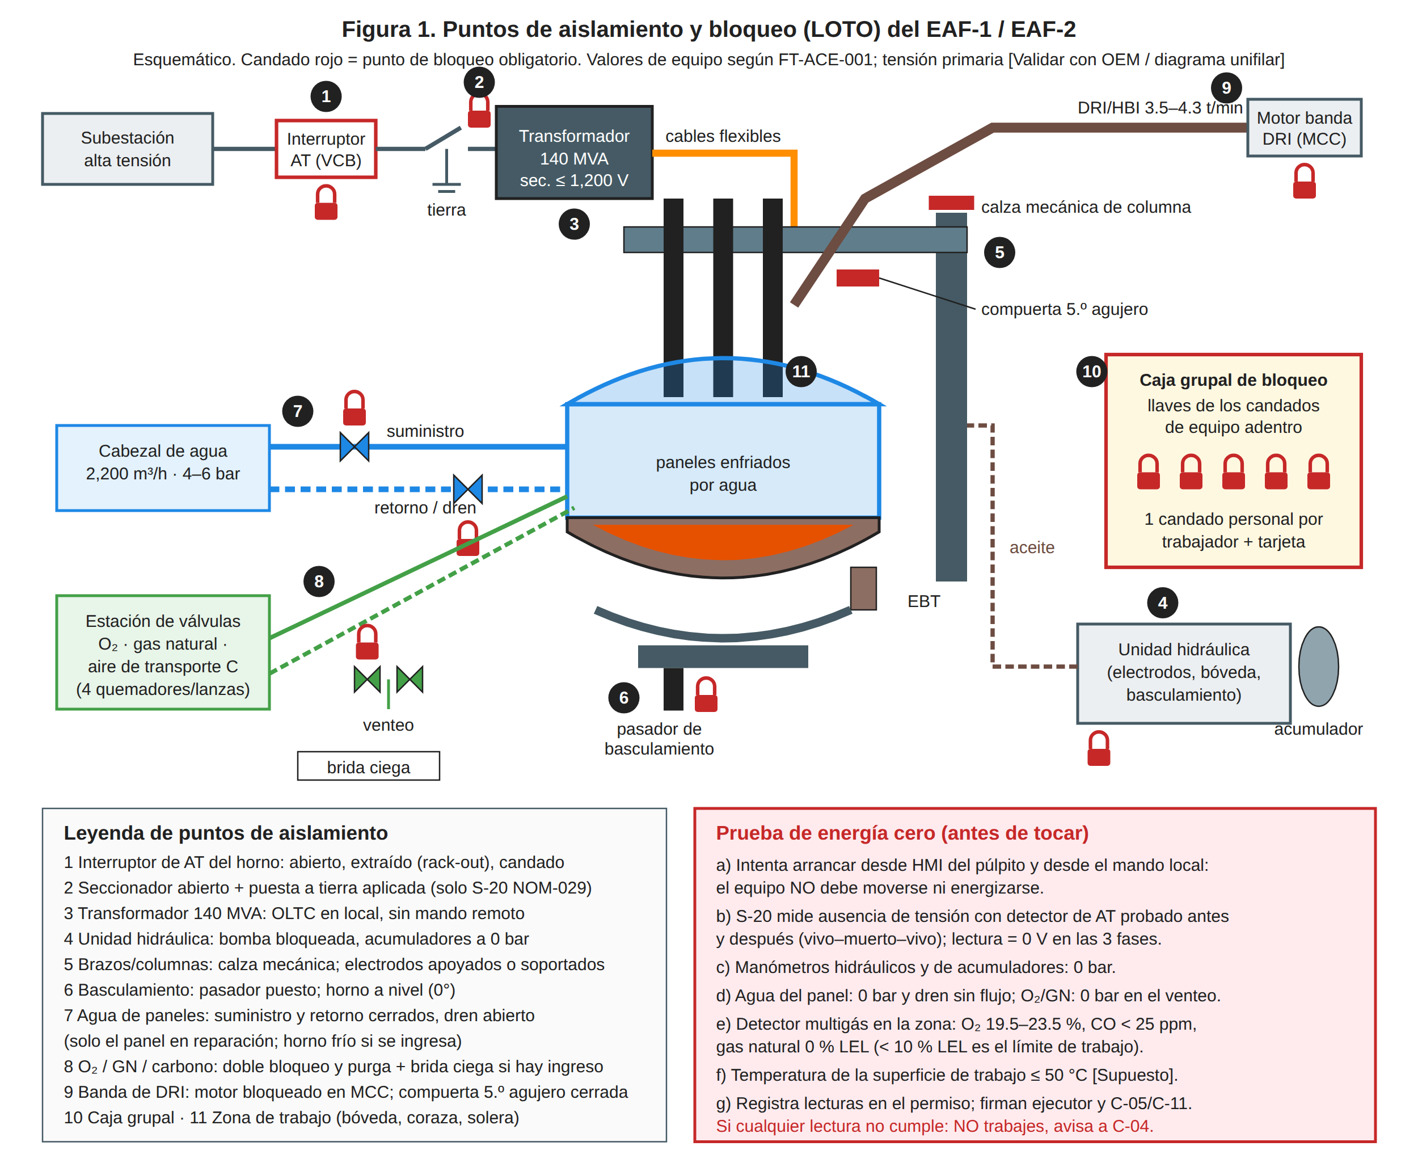
06 · SEGURIDAD
El horno se bloquea basculado, no a nivel
LECTURA
El pasador de basculamiento fija el horno hacia la puerta de escoria, con el talón lejos del EBT.
Interruptor de AT extraído, unidad hidráulica a 0 bar y O₂/GN con doble bloqueo y purga.
Si cualquier lectura de energía cero no cumple, no se trabaja y se avisa a C-04.
Fuente: manual MM-EAF-03 v0.2 (Borrador para validación) y FT-ACE-001 v0.3. Material de capacitación; no sustituye al manual. Figura: ms-loto-puntos-eaf.svg.
9
Notes:
CÓMO EXPLICARLA: Ubicar en la figura dónde está cada persona durante el proceso.
PUNTOS A CERRAR: Distancias y rutas de escape: preguntar a cada participante la suya.

Slide 10
07 · CALIDAD
Un EBT erosionado arrastra escoria y fósforo
Variable | Especificación | Cómo y cuándo | Si falla
Arrastre de escoria | Vaciado ≥ 2.5 min, sin vórtice | Tiempo de vaciado cada colada | Reversión de P (> 0.015 %), inclusiones
Apertura libre del EBT | ≥ 95 % (meta 98 %) | Cada colada | Lanceo con O₂: reoxidación y N
Limpieza del canal | Sin costras ni escalón > 20 mm | Semanal con plantilla | Chorro abierto: reoxidación y N
MgO de escoria | 8–10 % | Análisis de escoria (C-07) | Desgaste acelerado del MgO-C
Un canal ancho vacía rápido y deja pasar escoria: el fósforo regresa al acero.
Fuente: manual MM-EAF-03 v0.2 (Borrador para validación) y FT-ACE-001 v0.3. Material de capacitación; no sustituye al manual.
10
Notes:
CÓMO EXPLICARLA: Relacionar cada variable con el defecto que causa aguas abajo.
PUNTOS A CERRAR: Quién registra cada variable y dónde.

Slide 11
08 · PASO A PASO
Catorce pasos; once no admiten error (1/2)
# | Paso | Cómo hacerlo y qué medir | Criterio | Rol
★ 1 | Prepara materiales | Camisas, bloque, mortero, arena (≤ 0.5 %), herramienta de izaje; todo seco y precalentado | Material seco verificado | S-24, C-15
★ 2 | Vacía y posiciona | Tras el vaciado, bascula el horno hacia la puerta de escoria; talón lejos del EBT | Zona EBT sin metal | S-01, C-05
★ 3 | Aplica LOTO | E1, E2 con perno de basculamiento, E3, E4 y E6 | Candados puestos | S-20, S-19
★ 4 | Prueba energía cero | Arco y basculamiento rechazados; O₂ 19.5–23.5 %, CO < 25 ppm, < 10 % LEL (≤ 1 % si hay oxicorte) | Sin energía; gases en rango | C-05, C-15
★ 5 | Abre la placa de cierre | Desde el puesto de mando local, con la zona despejada | Abierta sin salida de metal | S-24
6 | Retira camisas y bloque | Extractor o empujador OEM; limpia restos con barra y oxicorte si hay costra | Sin escalón > 10 mm | S-24, S-03
7 | Mide el bloque de asiento | Plantilla en la boca del canal | Erosión ≤ 50 mm | C-15
Fuente: manual MM-EAF-03 v0.2 (Borrador para validación) y FT-ACE-001 v0.3. Material de capacitación; no sustituye al manual. ★ = paso crítico, se evalúa en la certificación.
11
Notes:
CÓMO EXPLICARLA: Leer cada paso y demostrar en campo o simulador los pasos ★ (renglones resaltados).
PUNTOS A CERRAR: Los pasos ★ no se omiten ni se cambian de orden.

Slide 12
08 · PASO A PASO
Catorce pasos; once no admiten error (2/2)
# | Paso | Cómo hacerlo y qué medir | Criterio | Rol
★ 8 | Coloca camisas nuevas | Método OEM; mortero en juntas ≤ 3 mm; relleno con masa apisonada sin huecos | Desalineación ≤ 5 mm | S-24
★ 9 | Coloca bloque de salida | Asienta y fija; verifica que la placa cierre plana | Cierre sin luz visible | S-24, S-19
10 | Mide el Ø nuevo | Calibrador en 3 alturas | 150–180 mm | S-24
★ 11 | Cierra y llena el EBT | Cierra la placa; llena con arena seca hasta formar un cono de 50–100 mm | Canal lleno, cono visible | S-03
★ 12 | Gunning de bancos | Cara ≥ 800 °C, a 0.8–1.5 m, capas ≤ 50 mm; nunca sobre metal líquido ni formando charcos | Cubierto; rebote ≤ 15 % | S-24
★ 13 | Retira LOTO | Orden inverso; personal fuera de la zona | Candados retirados | Todos
★ 14 | Libera | Checklist firmado por C-15 y C-05; primera colada vigilando el tiempo de vaciado | Firmado | C-15, C-05
Fuente: manual MM-EAF-03 v0.2 (Borrador para validación) y FT-ACE-001 v0.3. Material de capacitación; no sustituye al manual. ★ = paso crítico, se evalúa en la certificación.
12
Notes:
CÓMO EXPLICARLA: Leer cada paso y demostrar en campo o simulador los pasos ★ (renglones resaltados).
PUNTOS A CERRAR: Los pasos ★ no se omiten ni se cambian de orden.

Slide 13
09 · CONDICIONES ANORMALES
Coraza > 400 °C: no se carga, se vacía y se avisa
Síntoma | Acción inmediata | Avisar a
Coraza > 400 °C | No cargar; vaciar; gunning o paro | C-05, C-15
Metal o escoria por la coraza | Emergencia MS-ACE-09; arco fuera; evacuar a ≥ 25 m; nunca agua | C-04, brigada
Detector en alarma en el horno | Sal; detén el trabajo en caliente; ventila; a CO ≥ 200 ppm evacúa | C-16, C-05
EBT no abre | Lanceo con O₂ solo por personal autorizado y con EPP | C-05, C-15
Vaciado < 2.5 min | Programar cambio antes de la siguiente colada crítica | C-15, C-07
Tapa del EBT no cierra plana | No llenar; limpiar o reparar | S-19, C-05
Solera con hoyo o metal infiltrado | Parcheo con masa seca en el siguiente paro; vigilar termografía | C-15, C-05
Línea de escoria > 2× tendencia | Revisar práctica de escoria (MgO, FeO, arco) | C-07, C-15
Fuente: manual MM-EAF-03 v0.2 (Borrador para validación) y FT-ACE-001 v0.3. Material de capacitación; no sustituye al manual. Serie MS-ACE-09 para emergencias.
13
Notes:
CÓMO EXPLICARLA: Practicar cada renglón como simulacro de mesa: síntoma → acción → a quién avisar.
PUNTOS A CERRAR: Nadie improvisa: si no está aquí, se detiene y se escala al supervisor.

Slide 14
10 · COMPETENCIA Y CERTIFICACIÓN
Certificación nivel U: demostrar, no asistir
I
Introducción y Conocimiento
L
Aprendizaje y Práctica Supervisada
U
Ejecución Autónoma y Habilitada
O
Dominio, Optimización e Instrucción
PASOS ★ QUE SE EVALÚAN
Usa materiales secos y precalentados; arena de llenado ≤ 0.5 % de humedad
Bascula y bloquea el horno antes de trabajar bajo el EBT; LOTO completo
Prueba energía cero y gases: < 10 % LEL para entrar, ≤ 1 % para oxicortar
Abre la placa con la zona despejada; coloca camisas alineadas y placa cerrando plana
Forma el cono de arena y no proyecta gunning sobre metal líquido
Retira candados con conteo, registra Ø y espesores y libera con C-15 y C-05
Rol | ILUO | Teoría | OJT supervisado | Vigencia
S-24 Refractarista | U | 24 h | 60 h / 3 cambios de EBT | 24 meses; confinado 12
S-03 Ayudante de Horno | L | 8 h | 20 h | 24 meses
S-20 Electricista | O | NOM-029 + MT | 3 bloqueos E1 | 12 meses
S-04 Grúa de Carga | U | NOM-006 | 3 izajes de camisas | 12 meses
C-15 Especialista | O | Proveedor + 16 h | — | 24 meses; emisor 12
Quien entra al horno | U | NOM-033 (8 h) + NOM-015 | Simulacro de rescate | 12 meses
Fuente: manual MM-EAF-03 v0.2 (Borrador para validación) y FT-ACE-001 v0.3. Material de capacitación; no sustituye al manual. TD-P07. ILUO: I Introducción · L Práctica supervisada · U Ejecución autónoma · O Dominio e instrucción.
14
Notes:
CÓMO EXPLICARLA: Nivel requerido: U (Ejecución Autónoma y Habilitada). La evaluación es práctica, ante evaluador certificado, sobre los pasos ★.
PUNTOS A CERRAR: Quien no demuestra todos los pasos ★ queda "aún no competente" y repite OJT dirigido.

Slide 15
10 · COMPETENCIA Y CERTIFICACIÓN
De la teoría a la certificación en seis pasos
1
2
3
4
5
6
Teoría
Autoevaluación
OJT supervisado
Evaluación práctica ★
Registro IMaS y DC-3/SIRCE
Recertificación
24 h
≥ 80 %
60 h / 3 cambios de EBT
100 % pasos ★
≤ 10 días hábiles
24 meses; confinado 12
REGLAS DE LA CERTIFICACIÓN
La certificación vale solo para el proceso y el rol evaluados; se suspende tras un incidente grave hasta reevaluar.
El trabajador con experiencia puede solicitar la evaluación directa como examen de suficiencia (LFT art. 153-U).
Sin certificación vigente no se ejecuta la tarea crítica: el permiso de trabajo lo bloquea.
Fuente: manual MM-EAF-03 v0.2 (Borrador para validación) y FT-ACE-001 v0.3. Material de capacitación; no sustituye al manual. Registro de competencia en IMaS; constancia DC-3/SIRCE (obligación STPS).
15
Notes:
CÓMO EXPLICARLA: Explicar la ruta completa y los tiempos.
PUNTOS A CERRAR: Aclarar que la evaluación no es sanción: es la evidencia de que la persona puede trabajar segura.

Slide 16

10 · AUTOEVALUACIÓN
Autoevaluación: cinco preguntas antes del OJT
PREGUNTA 1
PREGUNTA 2
PREGUNTA 3
¿Con qué Ø interior del canal se cambian las camisas del EBT?
La termografía marca 420 °C en la coraza. ¿Qué haces?
¿Cuál es la humedad máxima de la arena de llenado?
a) ≥ 180 mm
b) ≥ 230 mm
c) ≥ 300 mm
a) Seguir y medir mañana
b) No cargar, vaciar y avisar
c) Enfriar con agua
a) 0.5 %
b) 2 %
c) 5 %
PREGUNTA 4
PREGUNTA 5
CRITERIO
¿Cómo se posiciona el horno para cambiar el EBT en caliente?
¿A qué distancia se proyecta el gunning?
Mínimo 4 de 5 correctas
a) A nivel (0°)
b) Basculado hacia el EBT
c) Basculado hacia la puerta de escoria
a) 0.2–0.5 m
b) 0.8–1.5 m
c) 3–4 m
Con 4 o más pasas al OJT supervisado. Con menos, repasa el manual con tu instructor y repite la autoevaluación.
Fuente: manual MM-EAF-03 v0.2 (Borrador para validación) y FT-ACE-001 v0.3. Material de capacitación; no sustituye al manual. Respuestas en las notas del orador.
16
Notes:
RESPUESTAS:
1) b) ≥ 230 mm — Nuevo 150–180 mm; con Ø ≥ 230 mm o vaciado < 2.5 min se cambian camisas.
2) b) No cargar, vaciar y avisar — Más de 400 °C es espesor crítico: no se carga, se vacía y se hace gunning o paro. Nunca agua.
3) a) 0.5 % — Arriba de 0.5 % no se usa: la humedad en contacto con el acero provoca explosión de vapor.
4) c) Basculado hacia la puerta de escoria — Hacia la puerta de escoria, con el talón lejos del EBT y el perno de basculamiento puesto.
5) b) 0.8–1.5 m — 0.8–1.5 m, capas ≤ 50 mm, con cara ≥ 800 °C y nunca sobre metal líquido.
CÓMO EXPLICARLA: dar 5 minutos; revisar en grupo. PUNTOS A CERRAR: mínimo 4 de 5 correctas para pasar a OJT.

Slide 17
11 · CIERRE
Reglas del refractario que no se negocian
1
Material húmedo no entra al horno
2
Nadie bajo el EBT sin horno bloqueado
Arena ≤ 0.5 %; secado obligatorio tras reparación húmeda.
Horno basculado a la puerta de escoria, perno puesto y LOTO.
3
Coraza > 400 °C: no se carga
4
Sin LOTO y energía cero no se toca
Se vacía y se repara; solera < 200 mm o bancos < 100 mm: no se opera.
Arco y basculamiento rechazados; gases en rango antes de entrar.
Siguiente paso: OJT supervisado y evaluación práctica (TD-P07); registro en IMaS y DC-3/SIRCE. Validación: pendiente.
17
Notes:
CÓMO EXPLICARLA: Cerrar con las reglas que no se negocian; cada participante repite la regla más importante para su rol.
PUNTOS A CERRAR: Agendar OJT con el supervisor y el evaluador.
[POR CONFIRMAR] Espesores nuevos y mínimos de solera, bancos y capa de seguridad con el proveedor y C-15 · Vida de camisas y bloque de asiento; tiempo de cambio de camisas · Curvas de secado y parámetros de la máquina de gunning

